Slide 1
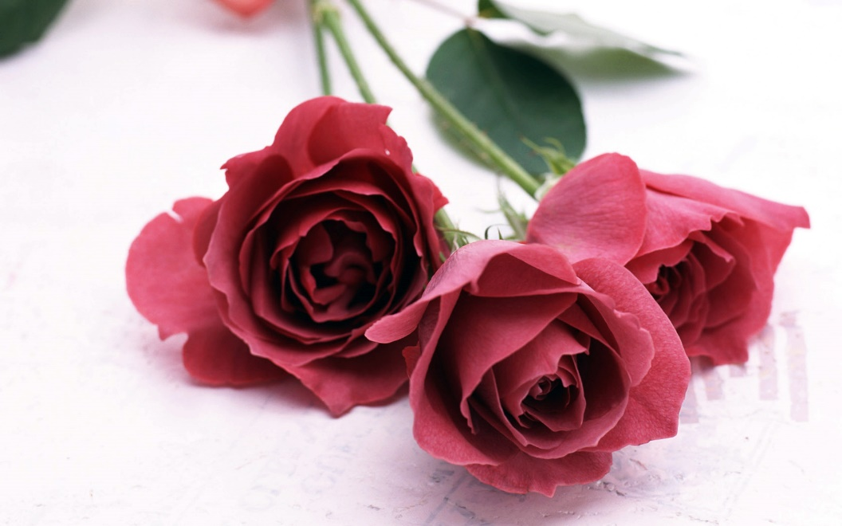
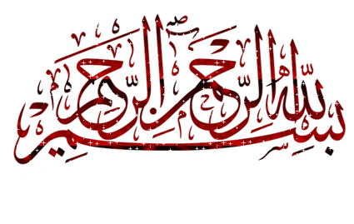

Slide 2
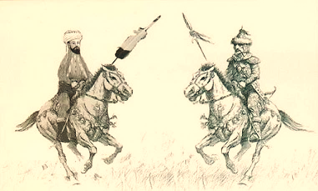
درس 16: پیروزی فرهنگ بر شمشیر

Slide 3
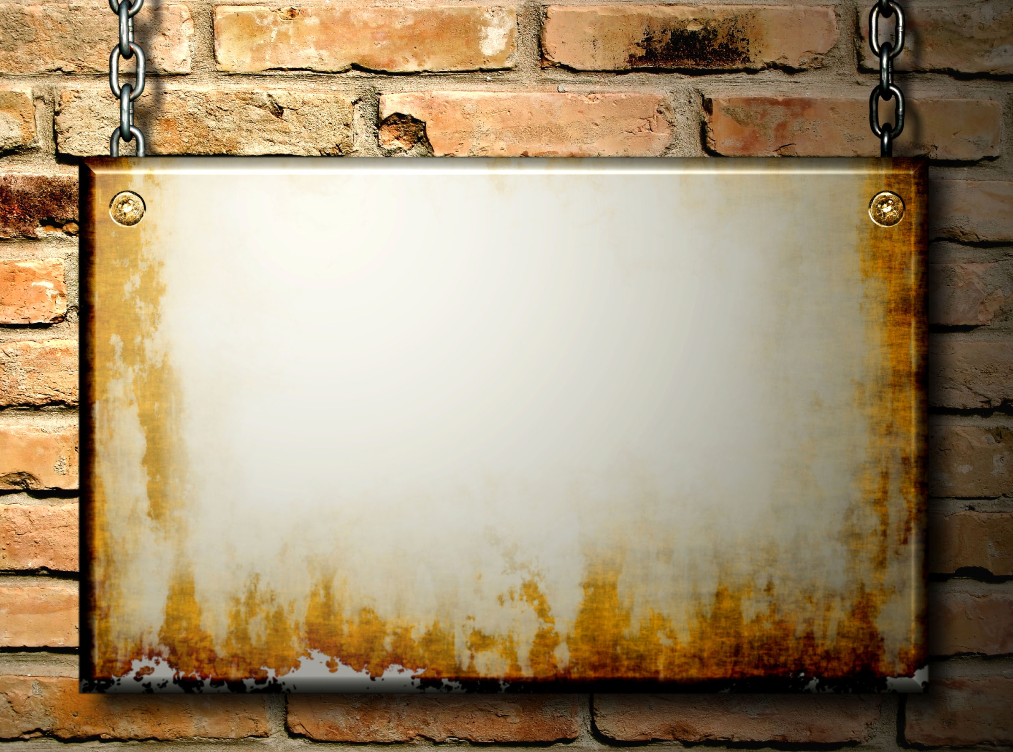
نیاکان ما چونه بر روی ویرانه ها، شهرهای آباد ساختند؟

Slide 4

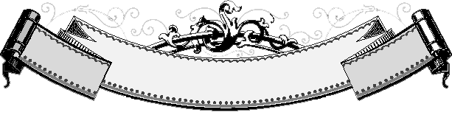

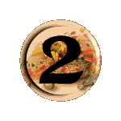
بزرگان ایرانی در دربار مغول ها
پس از هجوم مغولان به ایران، دانشمندان و بزرگان ایرانی با به جان خریدن خطرهای زیاد به مغولان نزدیک شدند.
مهار کردن خوی خشن و ویرانگر مغول برای جلوگیری از خونریزی
تلاش برای آشنایی مغولان با فرهنگ و تمدن ایرانی و راه و رسم کشورداری

Slide 5





خواجه نصیرالدین طوسی
یکی از برجسته ترین عالمان دینی و فقیه بزرگ شیعی ایرانی بود که به عنوان مشاور هلاکوخان احترام بسیار یافت.
تلاش برای حفظ جان مردم و کاهش قتل و غارت های مغولان در جریان لشکرکشی های هلاکو
تشویق هلاکو به ساختن رصدخانۀ مراغه

Slide 6

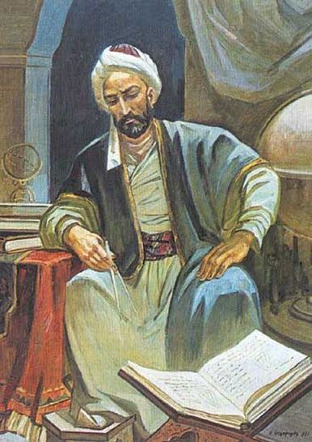
رصدخانۀ مراغه به همت خواجه، تبدیل به یک مرکز علمی و تحقیقاتی عظیم شد که منجمان و دانشمندان زیادی در آن فعالیت می کردند.
رصدخانۀ مراغه به وسایل اخترشناسی و کتابخانۀ بزرگی، مجهز بود.

Slide 7


رصدخانۀ مراغه
این رصدخانه روی تپه‌ای در غرب مراغه در نزدیکی دو روستا به نام‌های طالب‌خان و حاجی‌کرد قرار داشته‌است که دریاچۀ ارومیه را می‌توان از دوردست از آنجا دید.
بنای رصدخانۀ مراغه در سه‌شنبه 4 جمادی الاول 657 قمری(16 اردیبهشت 638) برابر با شب تولد زینب دختر علی بن ابی طالب به سفارش خواجه نصیرالدین طوسی و به فرمان هولاکو آغاز شد. هولاکو برای نگهداری این سازمان پژوهشی موقوفه‌های ویژه‌ای درنظر گرفت. کتابخانه‌ای شامل ۴۰۰ هزار جلد کتاب و ابزارهای اخترشناسی، نیز فراهم شدند. در همین‌جا بود که زیج ایلخانی به‌سال ۶۷۰ هجری (۱۲۷۶ میلادی) فراهم شد.
رصدخانۀ مراغه فقط مخصوص رصد ستارگان نبود و یک سازمان علمی گسترده بود که بیش‌تر شاخه‌های دانش درس داده می‌شد و مشهورترین دانشمندان آن عصر در آن‌جا جمع شده بودند.

Slide 8
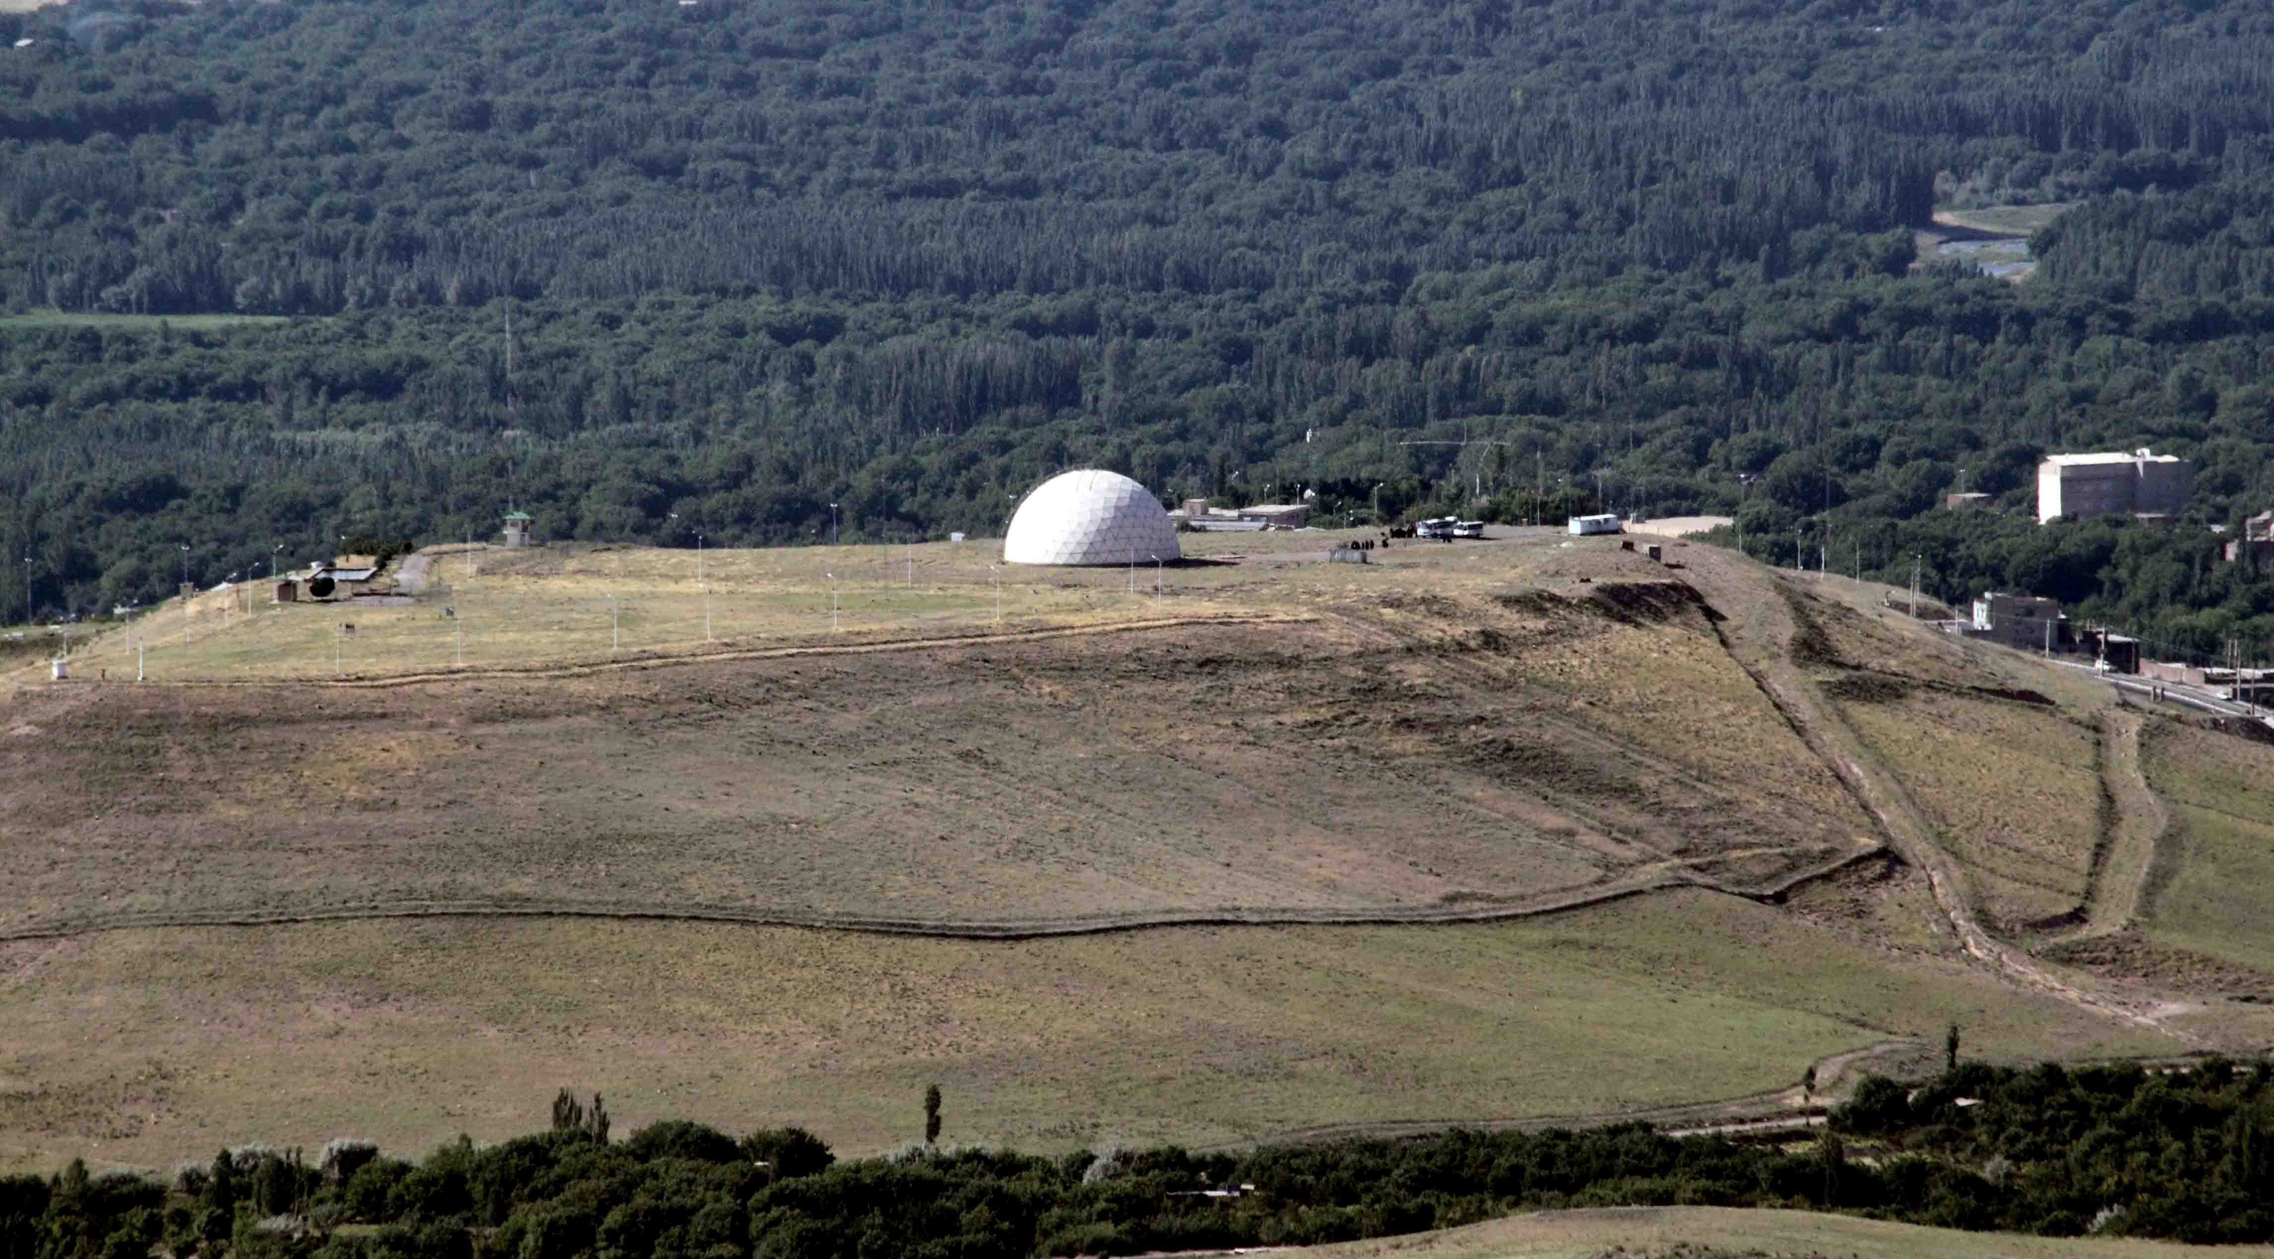

Slide 9

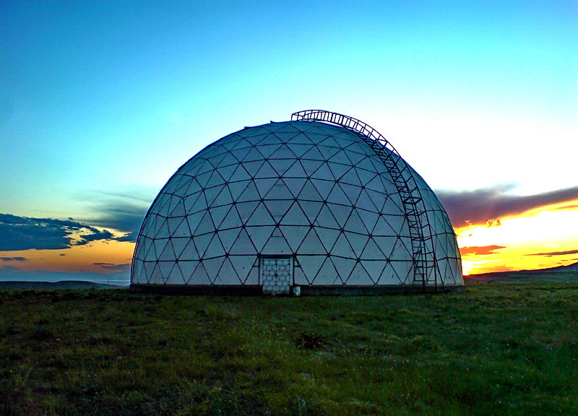

Slide 10

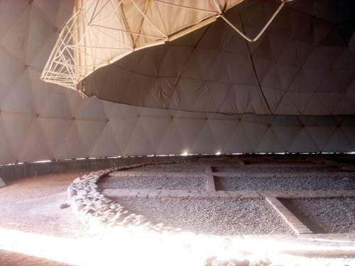

Slide 11
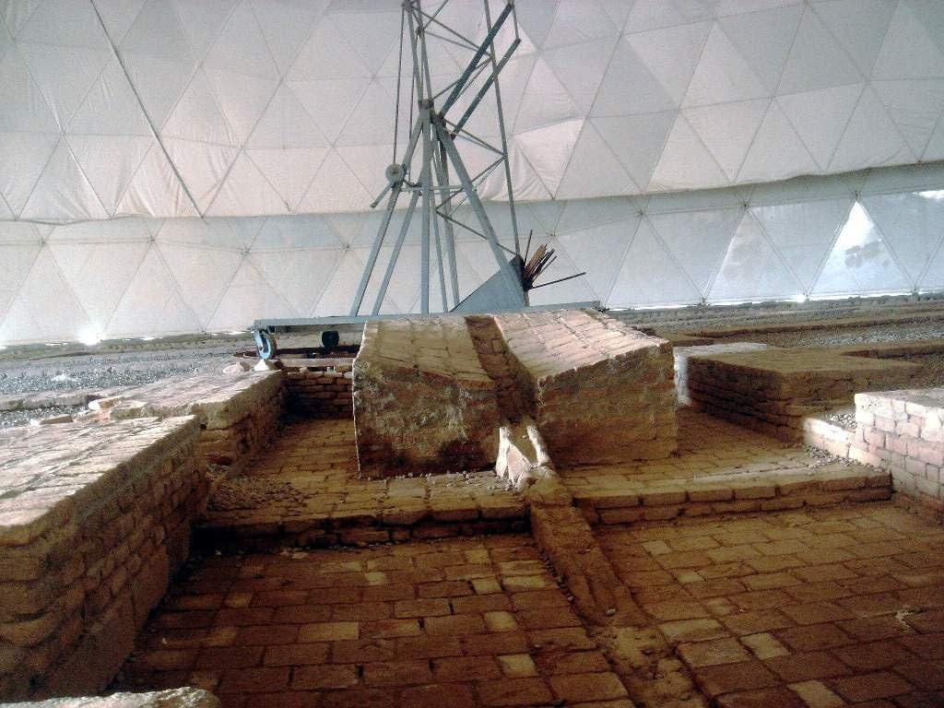

Slide 12
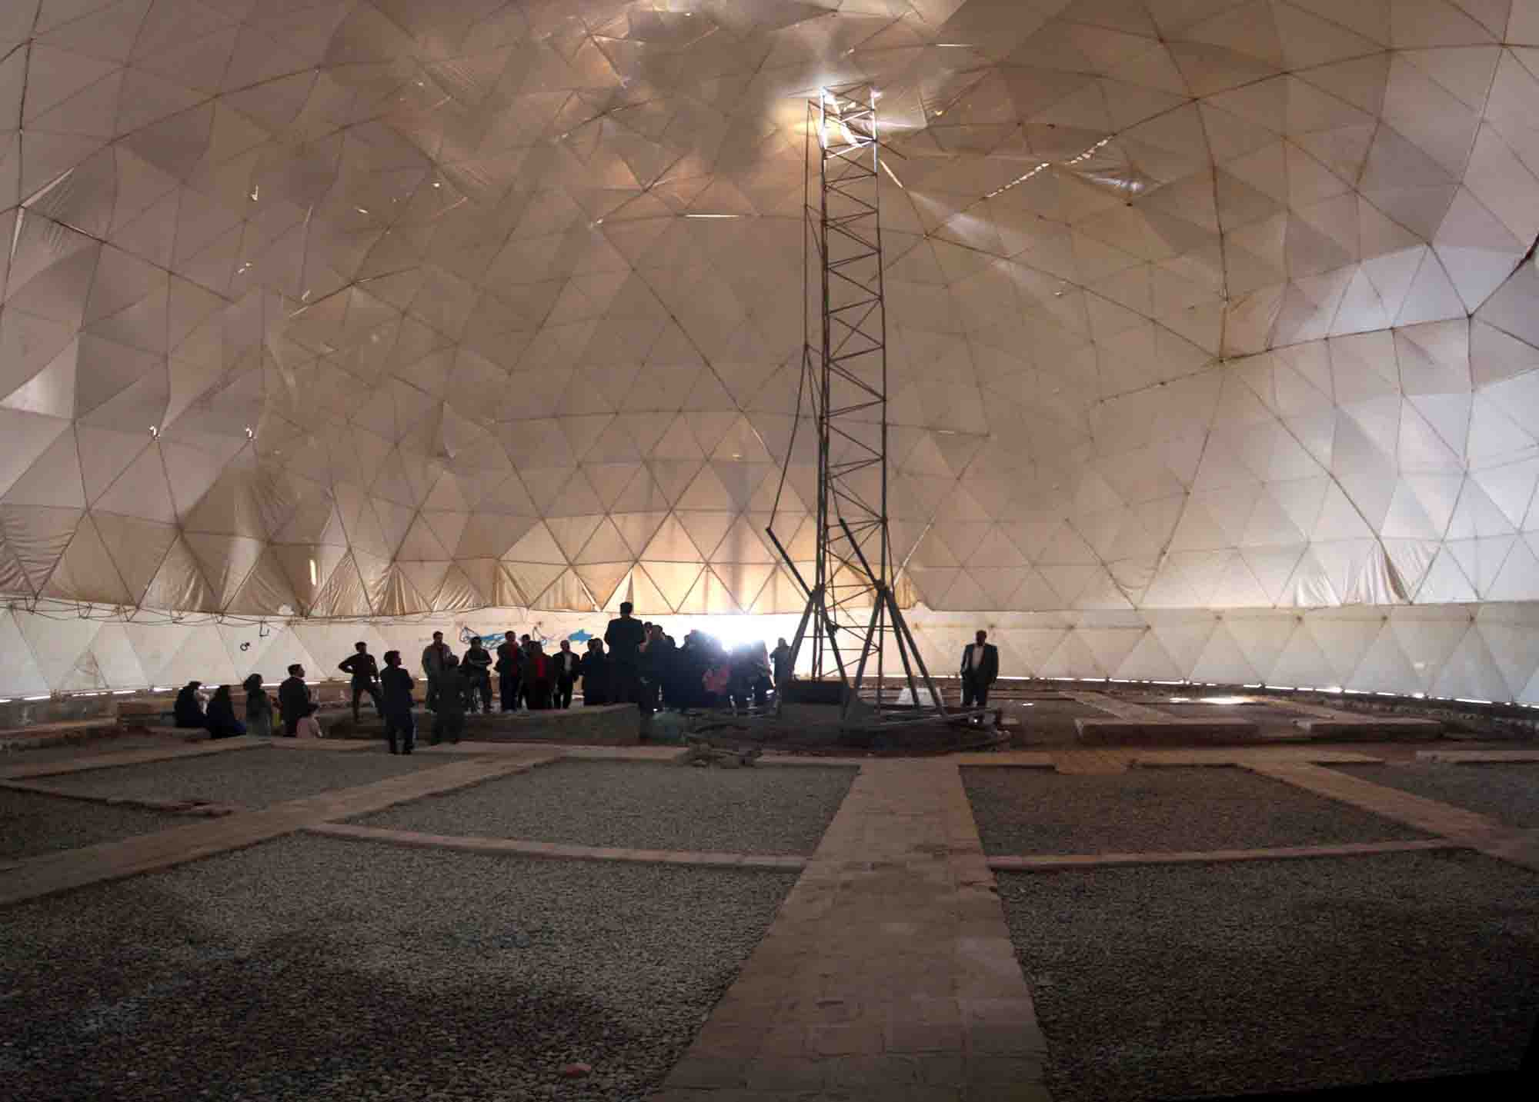

Slide 13



خواجه رشیدالدین فضل الله همدانی
او از سیاستمداران و دانشمندان نامدار ایرانی در دورۀ مغول، بود که خدمات فرهنگی و اجتماعی فراوانی انجام داد.
او به عنوان پزشک به دربار ایلخانان راه یافت.
او علاقۀ بسیاری به عمران و آبادی و انجام کارهای خیریه داشت.
بنای ربع رشیدی در تبریز

Slide 14


ربع رشیدی شامل مؤسسات مختلف مانند مسجد، مدرسه، بیمارستان، خانقاه و کتابخانه می شد.
او این بنای عظیم را که تعداد زیادی از عالمان و پزشکان در آن اشتغال داشتند، وقف کرد.
رشیدالدین چندین کتاب در رشته های مختلف علمی نوشت که معروف ترین آنها جامع التواریخ رشیدی است.
این وزیر دانشمند نیز به دستور ایلخان مغول به قتل رسید.

Slide 15

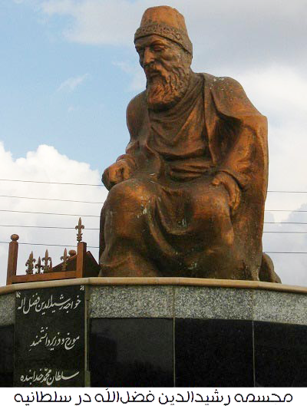


Slide 16
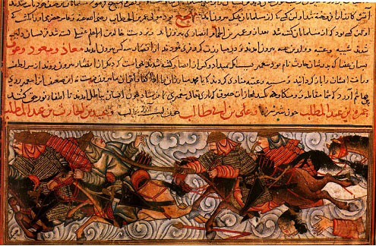

تصویر جنگ بدر در کتاب جامع التواریخ

Slide 17
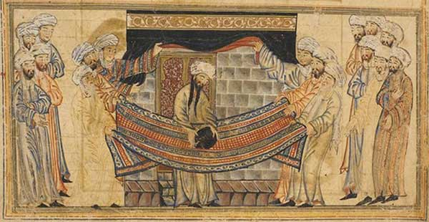

تصویر گذاشتن حجر الاسود توسط پیامبر در کتاب جامع التواریخ

Slide 18
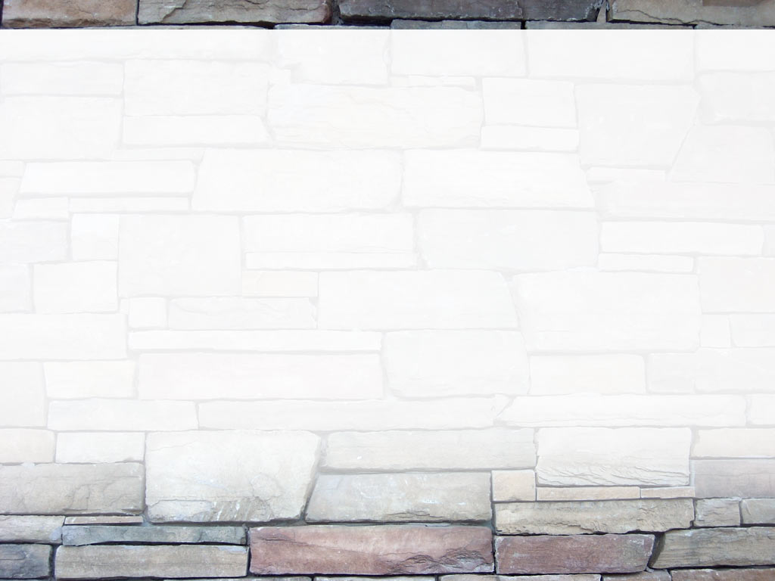
رَبع رشیدی یکی از بناهای تاریخی و ارزشمند شهر تبریز واقع در باغمیشه است. حدود ۷۰۰ سال پیش در تبریز، دانشگاهی به‌نام رشیدالدین فضل الله همدانی ایجاد شد. در آن زمان این دانشگاه شامل چهار دانشکده بود که در چهارطرف آن قرار داشت و اربع یا چهار عربی را به خود اختصاص داد و این مکان به ‌نام ربع رشیدی شهرت یافت.
این مجموعه که در دامنۀ کوه سرخاب در محلی باصفا و بلند جای گرفته است، در اوایل قرن هشتم و یا اواخر قرن هفتم هجری بنا شد. برابر با نوشتۀ تاریخ‌نگاران و جهانگردان بزرگ دارای پهناوری بسیار و ساختمان‌های گوناگون همچون مسجد و مدرسه و بیمارستان (دارالشفا) و کتابخانه و گنبدی برای آرامگاه خواجه رشیدالدین بوده است. این بنا مانند بیشتر شهرهای کهن دارای حصار و بارویی بزرگ بوده است.

Slide 19
از مضمون نامه‌ای که خود خواجه رشیدالدین فضل‌الله به دو پسرش درباره ساختمان این بنا نوشته چنین برداشت می‌شود که در آن زمان ربع رشیدی در جایگاه دانشگاهی بوده که از هر دانشی در آنجا شعبه‌ای راه‌اندازی شده بود و شش هزار تن دانشجو در آن تحصیل می‌کرده‌اند و خواجه اوقافی برای تکمیل کتابخانه و مدرسه و نشر کتب و تأمین هزینۀ زندگی و تحصیل طلاب علوم مختلف اختصاص داده بود و دانشمندان بزرگ از هر گوشه گرد آورده و بکار تألیف و تدریس گماشته و مقرری آبرومندی برای آنان تعیین کرده بوده است و از آن میان پنجاه پزشک و چندین جراح از هند و مصر و چین و شام در آنجا مشغول به کار بوده‌اند.

Slide 20

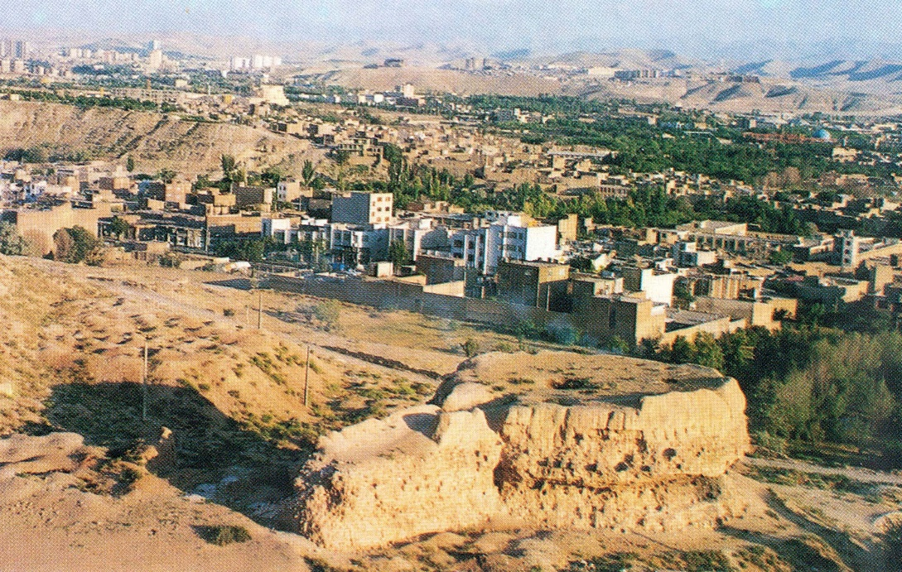

Slide 21

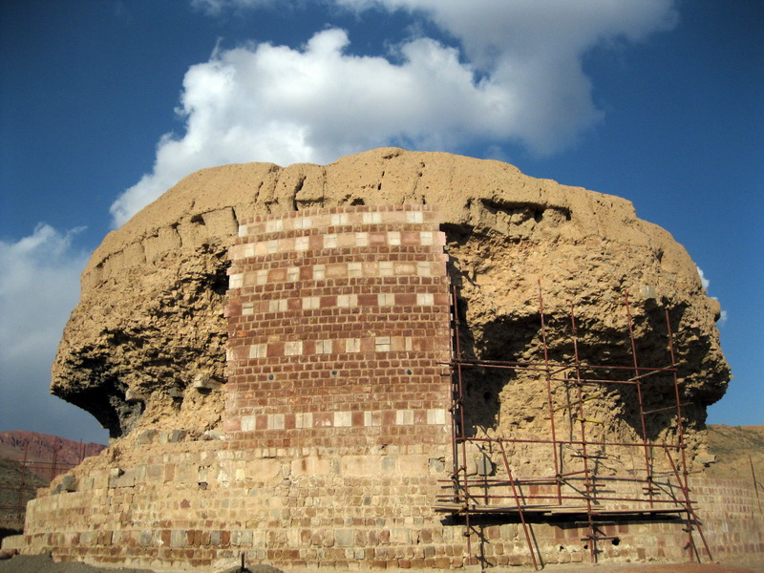

Slide 22
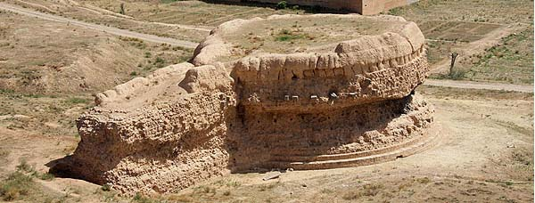

Slide 23

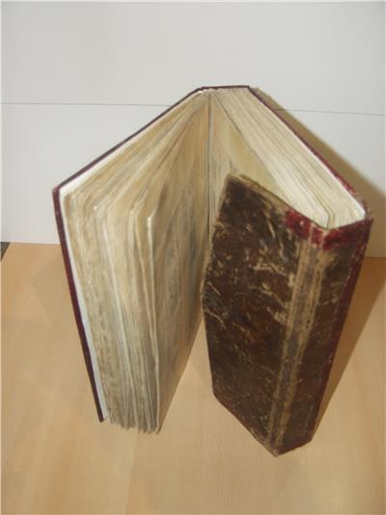
وقف‌نامه ربع‌رشیدی کتابی است به خط رشیدالدین فضل الله همدانی که در آن به شرح و توضیح املاک وقف شده برای شهرک علمی ربع رشیدی در تبریز و شرح وضعیت و چگونگی اداره آن پرداخته‌است.
تنها یک نسخه از این اثر موجود است که در سال 1348 از بازماندگان حاجی ذکاء‌الدوله سراجمیر توسط انجمن آثار ملی ایران خریداری و به کتابخانه تبریز اهدا شد. این اثر توسط کتابخانه ملی ایران در سال ۱۳۸۶ به سازمان یونسکو معرفی و بعنوان اولین اثر ایرانی در حافظه جهانی یونسکو ثبت شد.

Slide 24
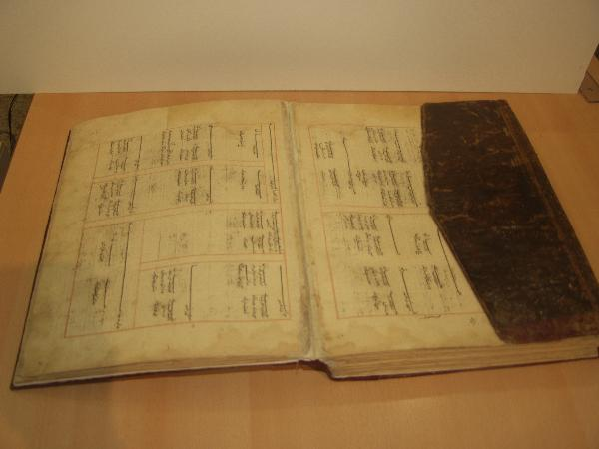

وقف‌نامه ربع‌رشیدی

Slide 25
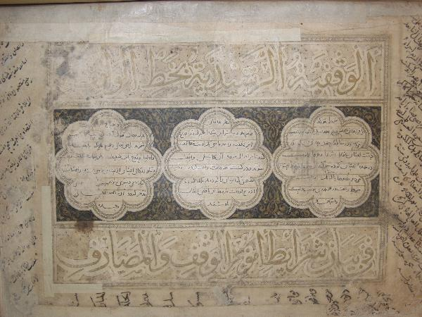
وقف‌نامه ربع‌رشیدی

Slide 26
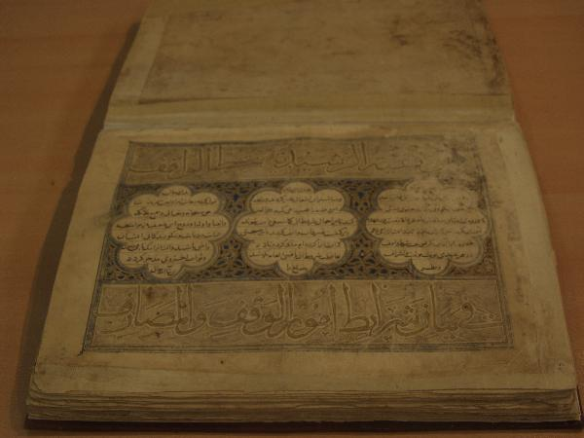
وقف‌نامه ربع‌رشیدی

Slide 27
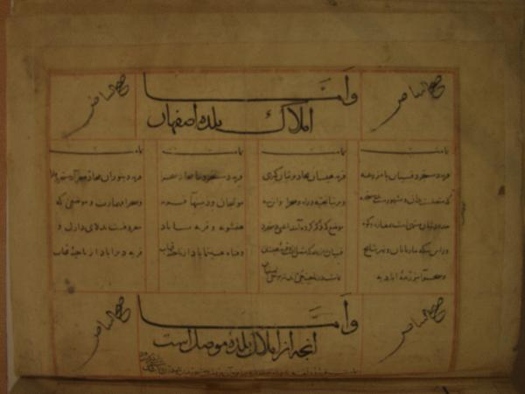
وقف‌نامه ربع‌رشیدی

Slide 28





مسلمان شدن ایلخانان
مغولان هنگامی که به ایران هجوم آوردند دین واحدی نداشتند.
دین مسیحیت
آیین بودایی
آیین گذشتگان
در دوران ایلخانان، مُبلغان بودایی و مسیحی کوشش زیادی برای ترویج و گسترش آیین خود در ایران کردند، اما موفقیت چندانی کسب نکردند.
زیرا مردم ایران اعتقاد محکمی به اسلام داشتند.

Slide 29

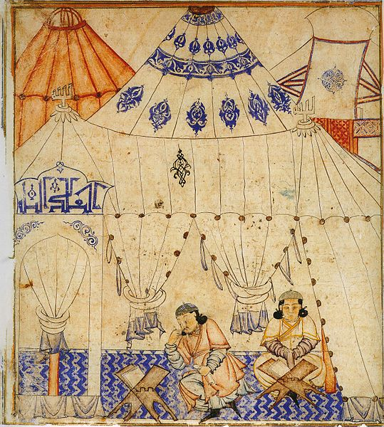
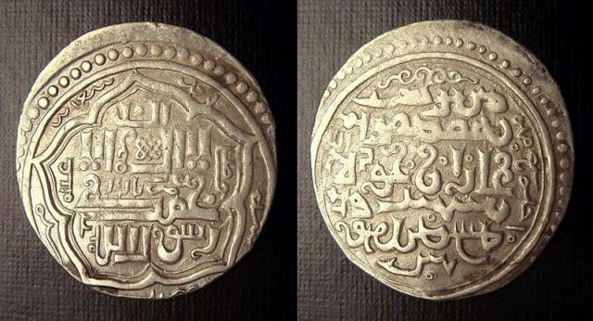
سرانجام بر اثر کوشش عالمان و وزیران ایرانی، ایلخانان به دین اسلام درآمدند و مسلمان شدند.
سکه های دوران غازان خان
تابلوی نقاشی غازان خان هنگام تلاوت قرآن

Slide 30



توجه ایلخانان به معماری و هنر
بر اثر تلاش های بزرگان و عالمان ایرانی، سرانجام پس از چند دهه ایلخانان مغول به فرهنگ و تمدن ایران، علاقه مند شدند و برای عمران و آبادانی تلاش کردند.

Slide 31


اقدامات غازان خان با تشویق و راهنمایی وزیر خود خواجه رشیدالدین فضل الله همدانی:
1. اصلاح امور اداری، مالی و قضایی
2. تلاش برای عمران و آبادی تبریز
3. بنای شَنْب (گنبد) غازان در تبریز با دوازده بنای مهم مانند بیمارستان، مسجد، کاخ، مدرسه، کتابخانه و ...
4. همزمان در بسیاری از شهرها مسجدی بزرگ و در کنار آن گرمابه ای برای تأمین هزینه نگاهداری مسجد ساختند.

Slide 32
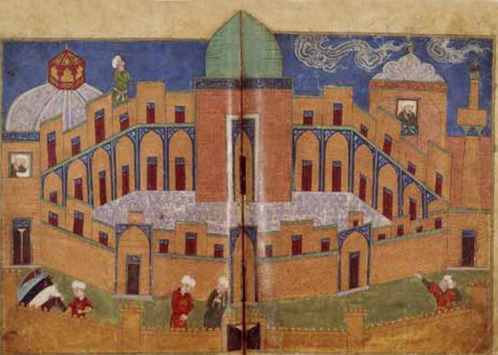

تصویر شنْب غازان در کتاب جامع التواریخ

Slide 33


اقدامات سلطان محمد خدابنده ( اولجایتو) جانشین غازان خان:
1. او به پیشنهاد وزیرش خواجه رشیدالدین فضل اللّه، پایتخت را به سلطانیه منتقل کرد و موجب آبادی آنجا شد.
2. اولجایتو در آن شهر آرامگاهی برای خود بنا کرد که به گنبد سلطانیه معروف است و یکی از شاهکارهای معماری در جهان اسلام به شمار می آید.

Slide 34

سلطان محمد خدابنده این بنا را طی سال های 703 تا 713 هجری قمری می سازد. هدف از ساخت بنا این بوده که قبر علی ع را از نجف به این مکان منتقل نماید. از آنجا که نبش قبر در اسلام حرام است این عمل با مخالفت علمای نجف روبرو شد و منتفی گردید. سپس این مکان آرامگاهی برای خود سلطان محمد خدابنده گردید. گنبد سلطانیه 110 پله دارد که در حروف ابجد مترادف با نام علی ع است. ارتفاع گنبد 48 متر و نیم است. قطر دهانه ی مرکزی گنبد نیز 25 متر و نیم است.
با الهام گرفتن از هشت در بهشت، این بنا را هشت ضلعی ساخته اند و طول هر ضلع 17 متر است. ساختمان هشت در، هشت ایوان و هشت مناره دارد و دارای سه بخش گنبدخانه، تربت خانه و سرداب است.
تربت خانه در ضلع جنوبی واقع شده است. به این دلیل به آن تربت خانه گفته می شود که روی دیوارهای محراب روبروی در با دو خط ثلث و کوفی با استفاده از تربت امام حسین ع سوره الملک نوشته شده است. طول تربت خانه حدود 17 متر، عرض آن حدود 8 متر و ارتفاع آن 16 متر است.

Slide 35
کلیه دیوارهای گنبد سلطانیه کتیبه است. دور تا دور طبقه ی هم کف سوره ی فتح نوشته شده است. در شرقی، در اصلی ورودی به آرامگاه است که در بالای آن آیت الکرسی نوشته شده است. داخل ایوان طبقه ی اول سوره اخلاص ( توحید ) نوشته شده است. شش بار سبحان الله، پنج بار نام محمد ص، پنج بار نام علی ع، محمد رسول الله، سلطان ظل الله، کتیبه علی، کتیبه محمد و ... به چشم می خورد. سوره های الانبیاء، المومنون و الملک سوره هایی هستند که روی بدنه ها نوشته شده اند. کلیه دیوارهای طبقه ی اول و دوم با کتیبه هایی با نام محمد و علی و یک لوگویی به نام اتحاد پوشیده شده است.
مقید بودن مسلمانان به تشخیص دقیق زمان برای انجام مراسم مذهبی را می توان سبب ایجاد ساعت آفتابی در اسکلت این بنا دانست ، باین طریق اگر نور از سوراخ گنبد اصلی بتابد زمان اذان ظهر است ، نوری که از پنجره های بزرگ می تابد مبین ساعت و نور پنجره های کوچک حدود دقیقه را مشخص می ساخت ، به احتمالی طرح هشت ضلعی بنا نیز به خاطر ایجاد چنین ساعتی بوده است . بدون شک کشف و پیاده سازی علمی این مطلب بسیار قابل اهمیت است که متاسفانه تا کنون توجهی بدان نشده است . در شب هم به یاری بعضی از ستاره ها که از این پنجره ها دیده می شدند زمان را مشخص می کردند.

Slide 36
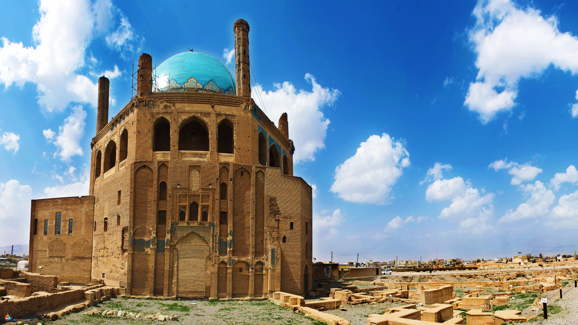
گنبد سلطانیه، زنجان

Slide 37

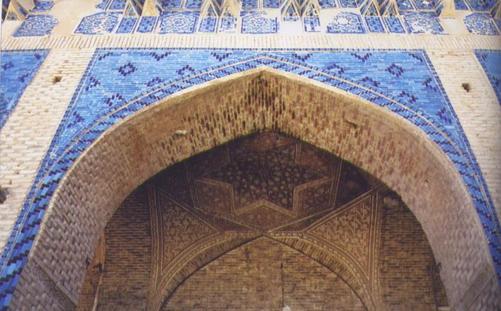

Slide 38
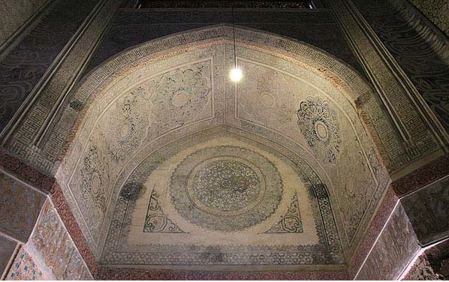

Slide 39
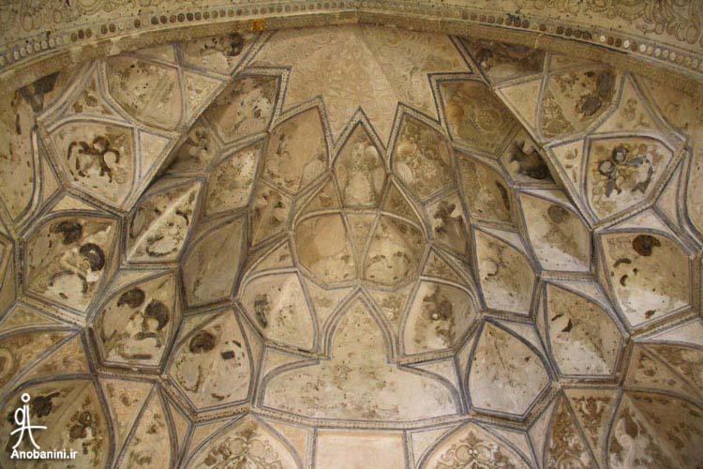

Slide 40
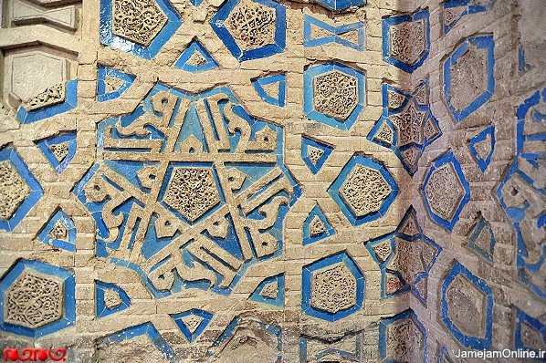

Slide 41
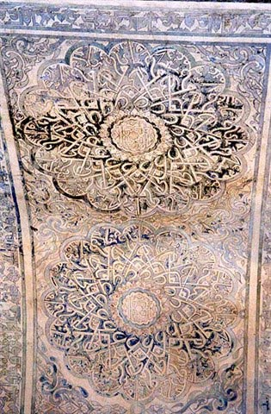
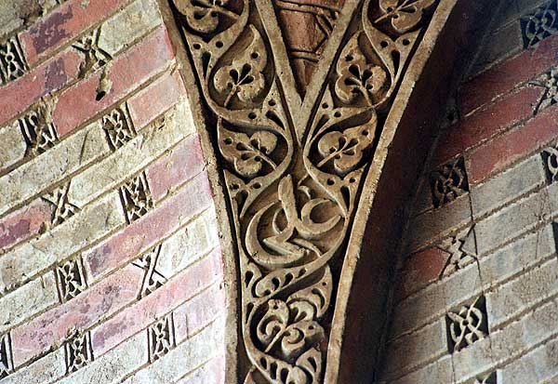

Slide 42
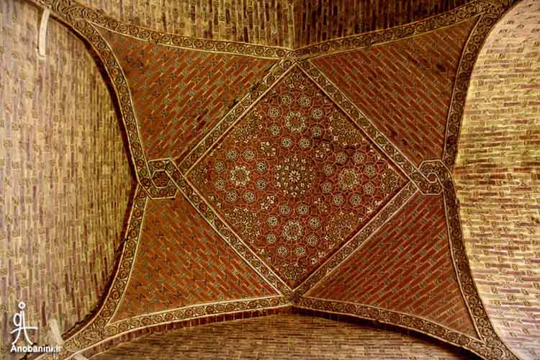

Slide 43
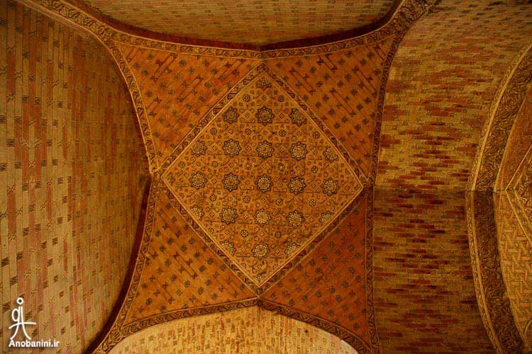

Slide 44
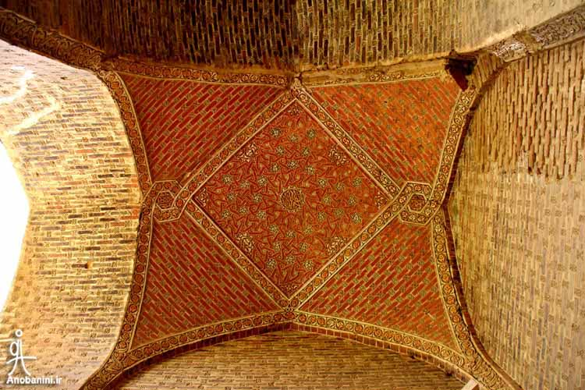

Slide 45
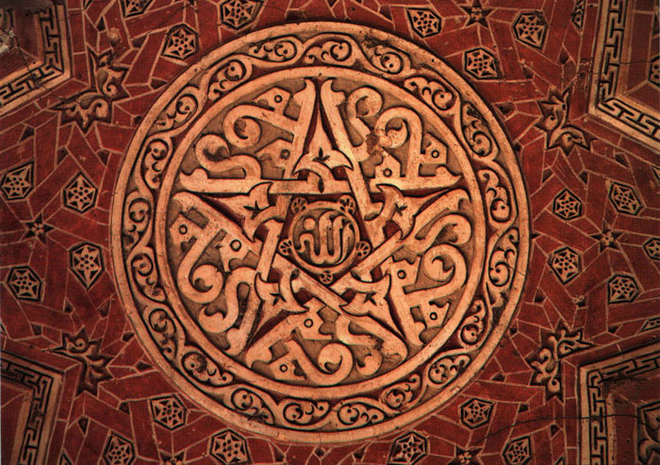

Slide 46
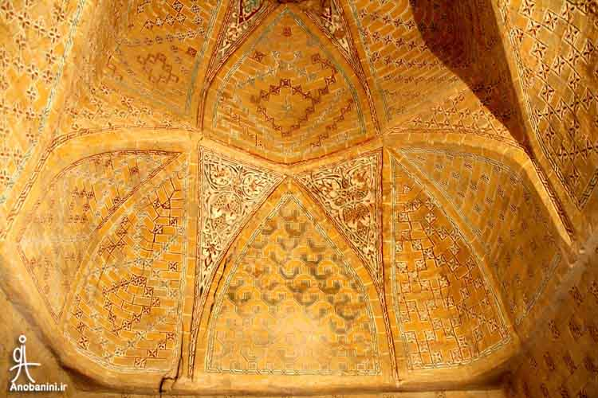

Slide 47
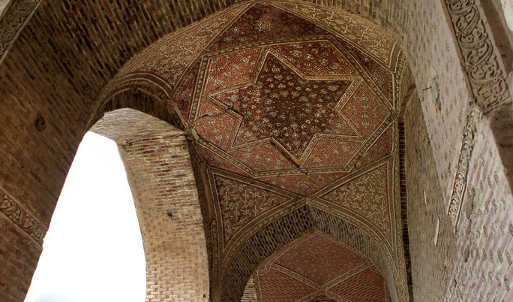

Slide 48
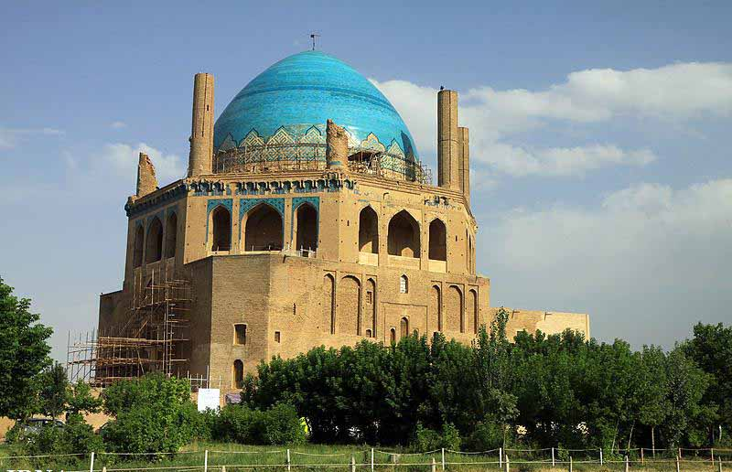

Slide 49

در دوران ابوسعید آخرین ایلخان مغول نیز بناهای باشکوهی ساخته شد.
این بناها از نظر عظمت و بلندی گنبدها و ایوان ها کم نظیر هستند.
گچبری و کاشی کاری های زیبا و اعجاب انگیز بناهای مذکور، حکایت از ذوق و نبوغ معماران ایرانی در آن زمان دارد.

Slide 50

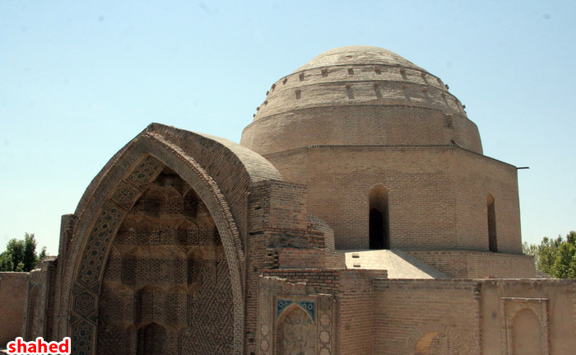
مسجد جامع ورامین

Slide 51
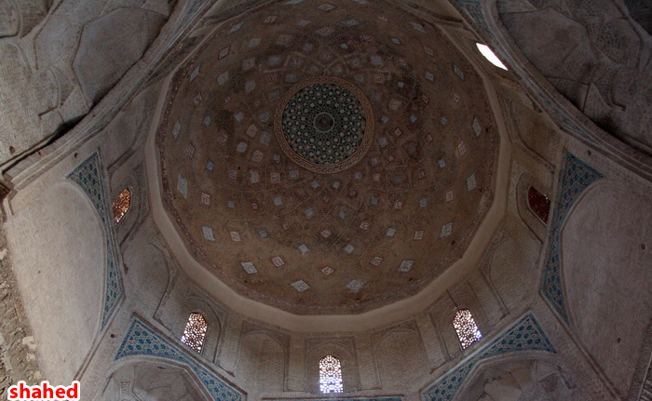
مسجد جامع ورامین

Slide 52
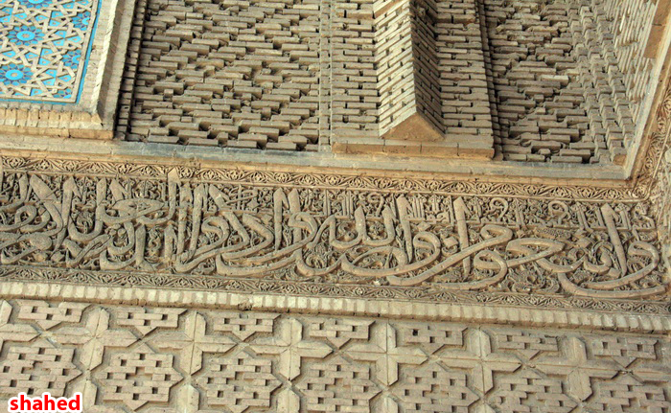
مسجد جامع ورامین

Slide 53
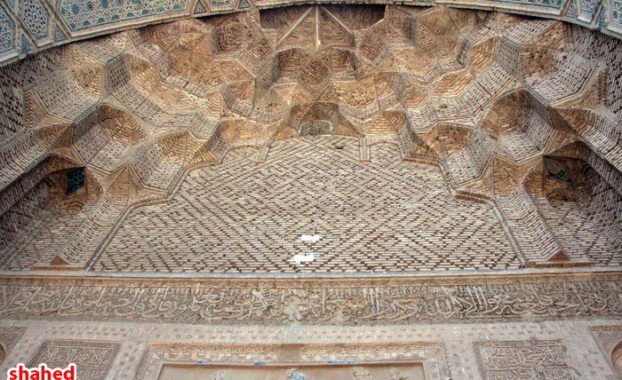
مسجد جامع ورامین

Slide 54
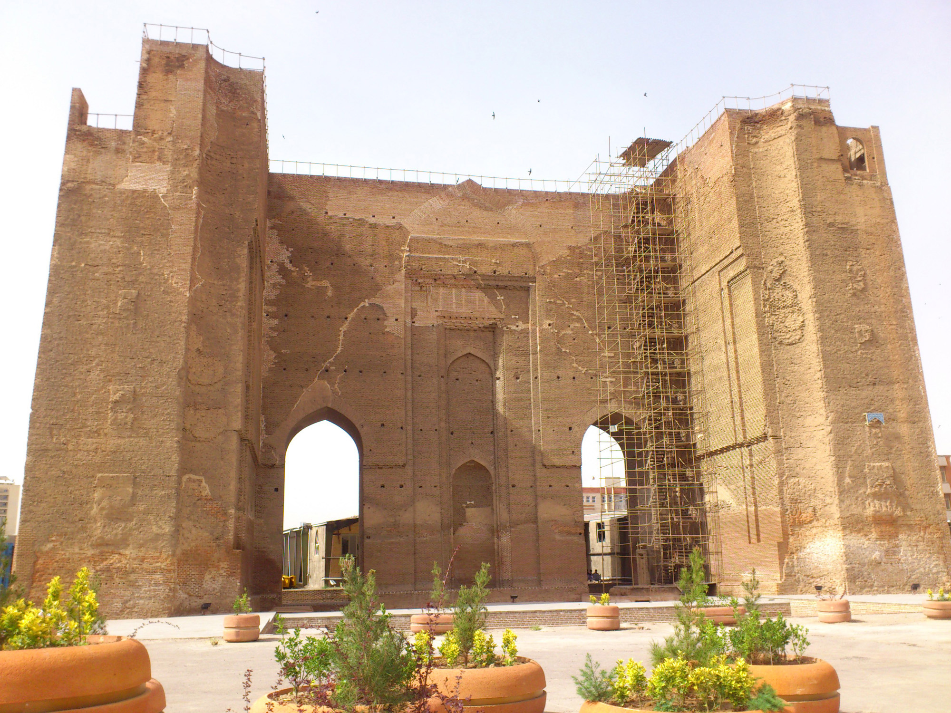
ارگ علیشاه تبریز

Slide 55

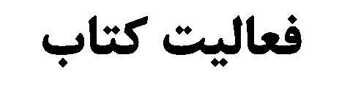
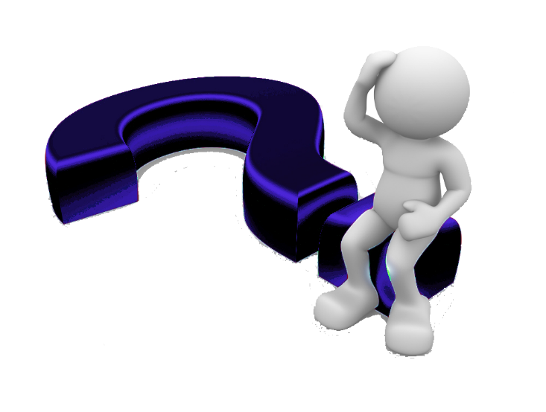
به تصویر گنبد سلطانیه، مسجد جامع ورامین و ارگ علیشاه تبریز دقت کنید. شباهتهای آنها چیست؟
از کدام فنون معماری و هنرها، به منظور ساختن و زیباسازی آنها استفاده شده است؟

Slide 56
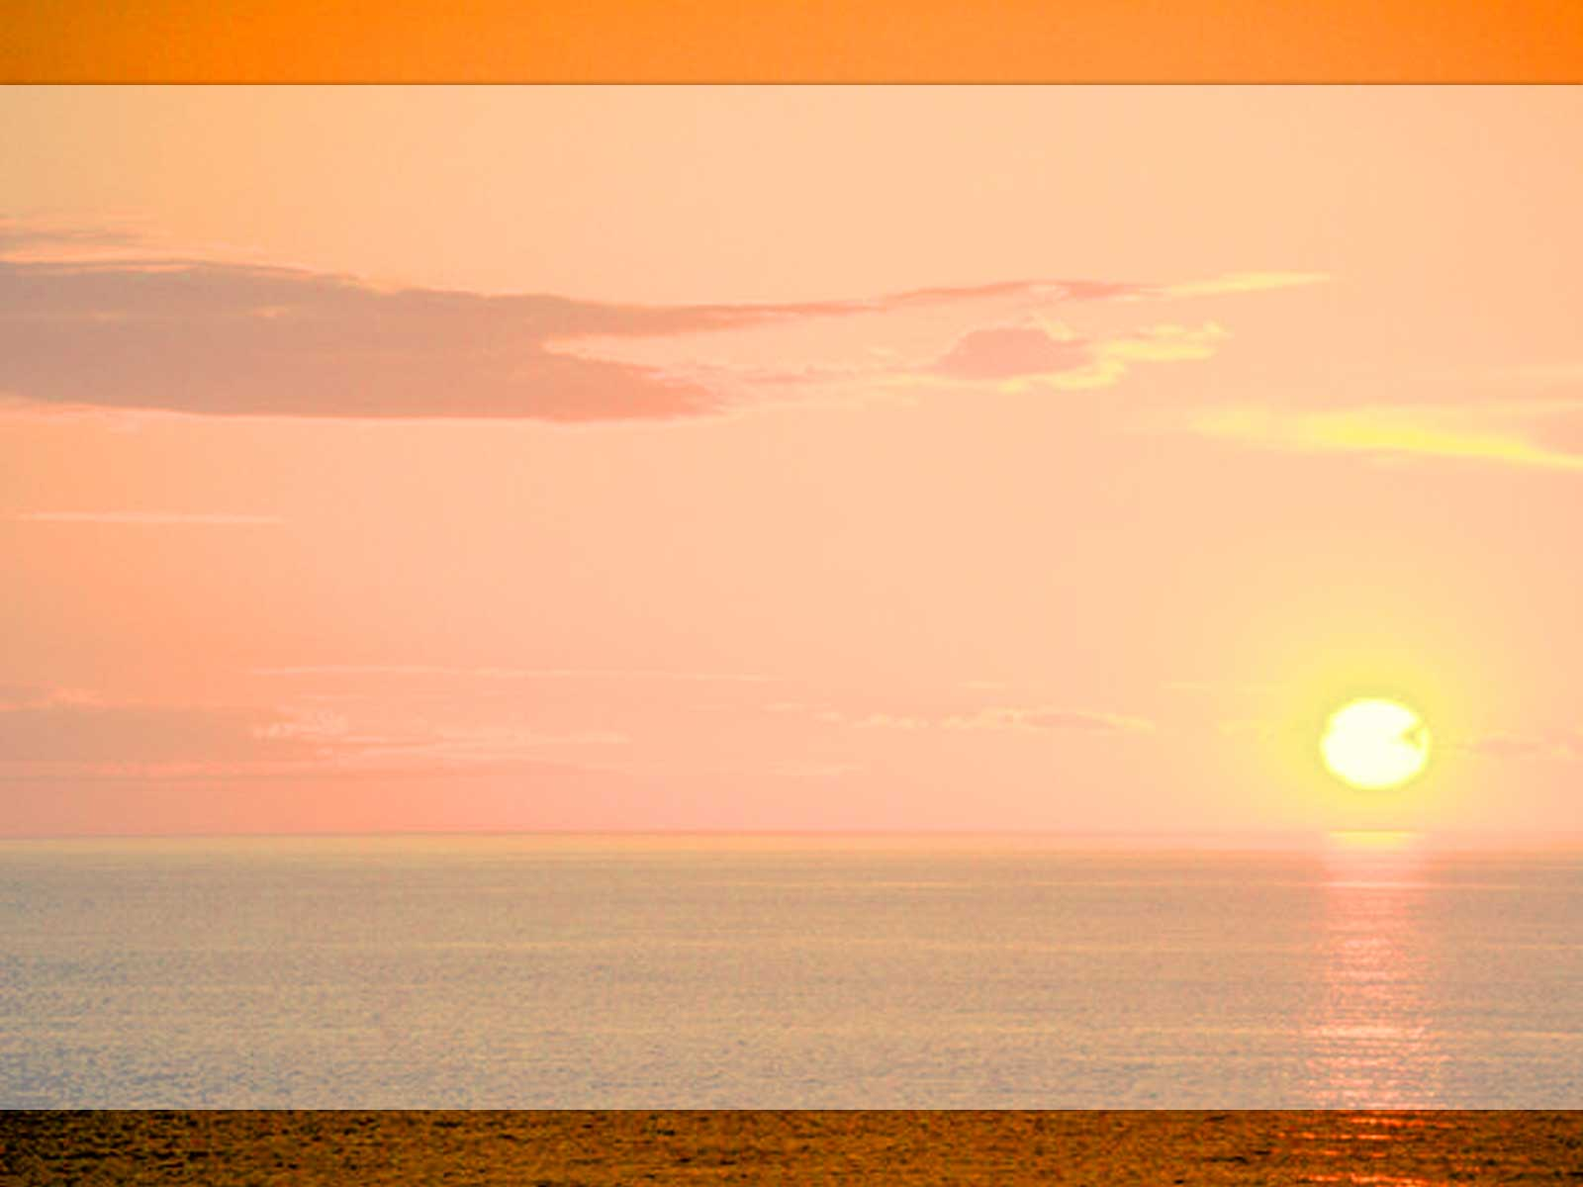

علاقه مندی جانشینان تیمور به معماری و هنر
در زمان جانشینان تیمور نیز هنر و ادبیات و معماری رشد چشمگیری یافت.
شاهرخ پسر تیمور که تحت تأثیر فرهنگ و تمدن ایران قرار داشت، راه پدر را در جنگ و خونریزی ادامه نداد.
در زمان او هرات به پایتختی تیموریان انتخاب و به یکی از بزرگترین و باشکوه ترین شهرهای ایران تبدیل شد.

Slide 57

به سبب توجه و علاقه شاهرخ به ادب و هنر، تعداد زیادی از شاعران، هنرمندان و معماران نامدار به این شهر آمدند.
همچنین مدارس و کتابخانه های متعددی به فرمان او در هرات ساخته شد و جویندگان علم و دانش را از گوشه و کنار ایران به خود جذب کرد.
گوهرشاد، همسر شاهرخ از زنان نیکوکار بود که به عمران و آبادی توجه داشت.
او بناهای متعددی در هرات و مشهد ساخت که مسجد گوهرشاد در جوار حرم حضرت امام رضا (ع) یکی از آنهاست.

Slide 58

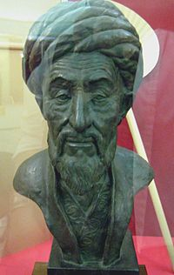

سردیس شاهرخ پسر تیمور
گوهرشاد بیگم همسر شاهرخ

Slide 59

مسجد گوهرشاد، مشهد

Slide 60




Slide 61




پسران شاهرخ نیز به علم و ادب و هنر علاقه و توجه بسیار داشتند و به پیشرفت زبان و ادب فارسی خدمت شایانی کردند

Slide 62


رصدخانۀ سمرقند که توسط میرزا الغ بیک، پسر شاهرخ ساخته شد.

Slide 63

رصدخانۀ سمرقند

Slide 64

رصدخانۀ سمرقند

Slide 65


در دورۀ تیموریان، هنر نگارگری (نقاشی) و خوشنویسی شکوفا شد.
شاهنامه بایْسُنْقُری یکی از نفیس ترین نسخه های کهن شاهنامه است که به سفارش بایْسُنْقُرمیرزا، شاهزادۀ تیموری نگارگری و تذهیب شد.
این اثر از نظر کتاب آرایی و ارزش هنری، اهمیت فراوانی دارد.

Slide 66



شاهنامۀ بایسنقری

Slide 67


شاهنامۀ بایسنقری

Slide 68


نقاشی کاخ خُوَرْنَقْ ، اثر کمال الدین بهزاد، نقاش مشهور ایرانی در دوران تیموری و صفوی

Slide 69

برخی سرداران حکومت تیموری نیز به عمران و آبادانی توجه و علاقه داشتند.
امیرجلال الدین چخماق که از جانب شاهرخ بر یزد حکومت می کرد با همکاری همسر خود فاطمه خاتون، مجموعه ای از بناهای باشکوه را در آن شهر ساخت.
این مجموعه شامل تکیه، میدان، بازار، کاروانسرا، حمام، آب انبار، خانقاه٭ و مسجد است

Slide 70


مجموعۀ امیر چخماق، یزد

Slide 71

مجموعۀ امیر چخماق، یزد

Slide 72

پایان

